Slide 1
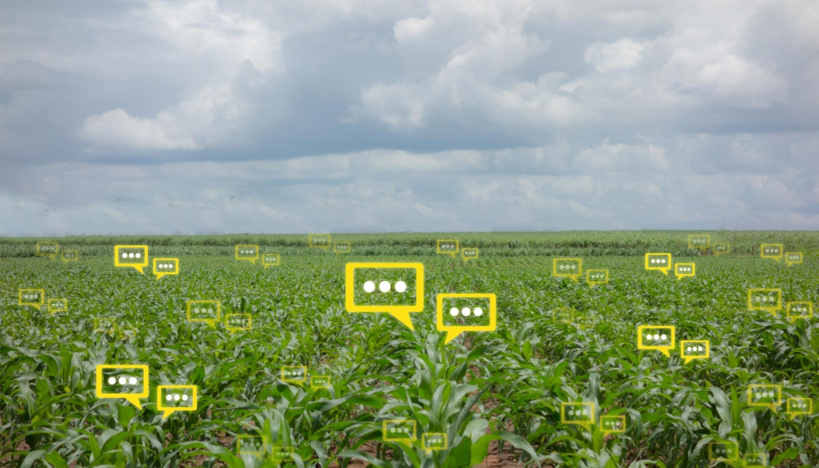
IoT agricultura inteligente
Manuel Camacho Padilla
Antonio Jaime López

Slide 2
¿Cómo empezó todo esto?
INICIO
Adquirimos los conocimientos necesarios para utilizar los sensores
EL FIN
Ya teníamos nuestra base de datos con 2000 registros y todo funcionaba excelente en nuestra página web.
Nos organizamos en Gantter
DESARROLLO
COMPLICACIONES
- Nuestro equipo se rompió
- Las cosas no salían como queríamos
Realizamos el prototipo
Conseguimos nuestras plantitas.
Aprendimos a utilizar bases de datos MySQL
Aprendimos un poco de web para poder enviar los datos a nuestra base de datos

Slide 3
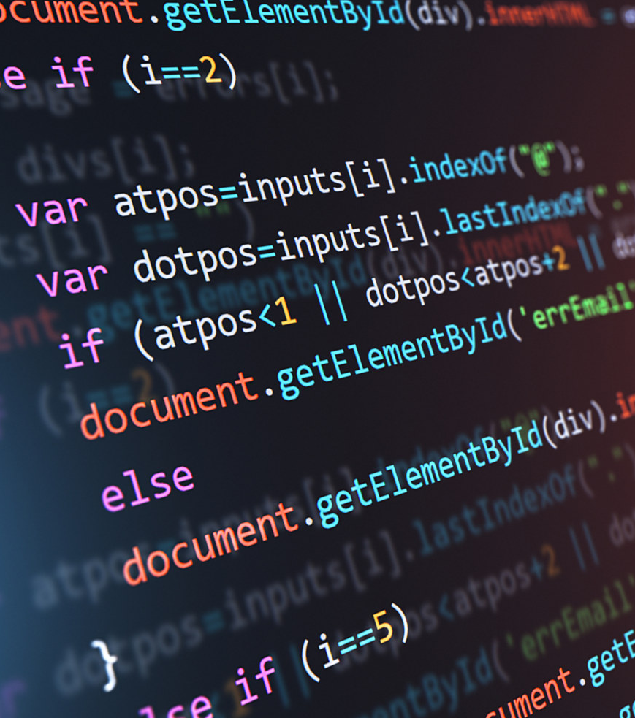
Lo que nos llevamos
Conocimientos de la materia
Las bases de cómo manejar un proyecto
Circuitos complejos con Flip-Flop
Crear circuitos en una protoboard con componentes electrónicos
Implementación del internet para conectar sensores
Crear bases de datos y manejarlas mediante MySQL
HTML y CSS (desarrollo individual)
Utilización básica de Java Script
Utilizar formato JSON

Slide 4

REFLEXIONES
Hay cosas que son necesarias estudiarlas por cuenta propia
La paciencia es un factor clave en el proceso
El error más mínimo, pero más estresante se encuentra entre líneas de código
La comunicación y organización son pilares al trabajar en equipo

Slide 5
https://iot.omarquintero.com/equipo3/Plantas.html
Es hora de ver los resultados…

